Slide 1
105學年度第一學期 體育行動學習單元
跳 繩
體育老師丁淑君 林鴻娟

Slide 2
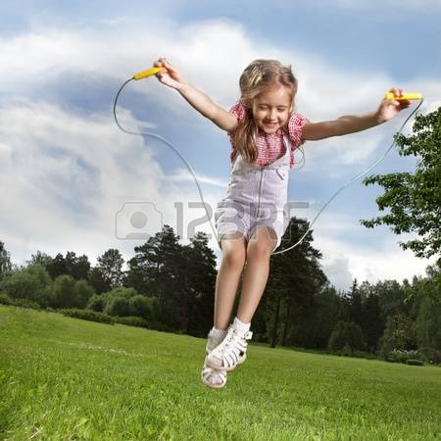
跳繩介紹
1.跳繩是一種運動的方式
2.目前花式跳繩至少有1000多種以上
3.跳繩有分個人與團隊的比賽方式
4.2015世界紀錄30秒 完成108次單車步(216次跳躍)
5.美國跳繩會(USA Jump Rope)

Slide 3
跳繩方法
1.眼向前望，腰背挺直
2.手臂手肘呈90度
3.手腕力量擺繩
4.跳躍時雙腳併合
5.使用腳尖和前腳掌踏地跳
6.著地時膝蓋微彎，吸收跳躍時震盪力

Slide 4
注意事項
1.跳躍時後腳跟不著地
2.適合自己的跳繩和舒適的運動鞋
3.地面要平順，不可有高低落差及坑洞
4.室內跳繩留意天花板高度
5.保持與他人的距離，以免被打傷

Slide 5
好處多多
1.手腦並用，增強肌肉耐力和心肺功能
2.提高彈跳能力，協調能力，靈活性
3.加速人體新陳代謝，保持均勻體態
4.能供給腦部新鮮氧氣，消除疲勞，解除壓力
5.最有效最經濟的燃脂方法(減重)

Slide 6
影片分享
1.世界紀錄
2.基本動作
3.花式影片
4.其他參考

Slide 7
分組活動進行
1.透過小組共同合作與討論(表演時間60-90秒)
2.分配工作及編排內容(整合動作，錄影，拍照)
3.能完成設立的目標(可搭配音樂，簡單跳繩舞蹈)
4.欣賞別人優點並分享自己的想法
5.佔體育術科20%(基本跳繩動作要有6種以上)

